Slide 1
포인터
서버프로그래밍

Slide 2
포인터란?
메모리의 주소 : 변수의 형태(char or int or double 등등) 에 따라 char는 1바이트, int 4바이트, double는 8바이트를 차지합니다.
예) int a의 변수가 100번지부터 할당이 되었다면 103번까지 4바이트 할당
double b의 변수가 1000번지부터 할당이 되었다면 1007번까지 8바이트 할당
주소 : 0 1 2 ………………….. 100 101 102 103 104 105 ……..
메모리:

Slide 3
포인터를 왜 사용하나?
-메모리에 직접 접근이 가능
-구조화된 자료를 만들어 효율적 운영이 가능
-Call by reference 방식 이용 가능
-배열, 구조체 등의 복잡한 자료 구조와 함수에 쉽게 접근
-메모리 동적 할당이 가능

Slide 4

포인터 선언
int *a = 4;
선언 후 printf(‘%u\n’, a); > int a의 주소값이 출력
포인터 자체는 주소 값을 가지고 있고 이 주소 값을 통해 값에 접근 할 수 있다.
접근하는 방법은 printf(‘%u\n’, *a); > 4가 출력
그렇기에 포인터 연산자인 &주소 연산자를 사용하면 *&a를 하게 되면 변수 a의 주소값 출력
변수를 가르키는 포인터의 할당 크기는 4바이트로 고정
가르키는 변수가 double(8바이트)라고 하더라도 이 변수를 가르키는 변수는 4바이트 고정

Slide 5
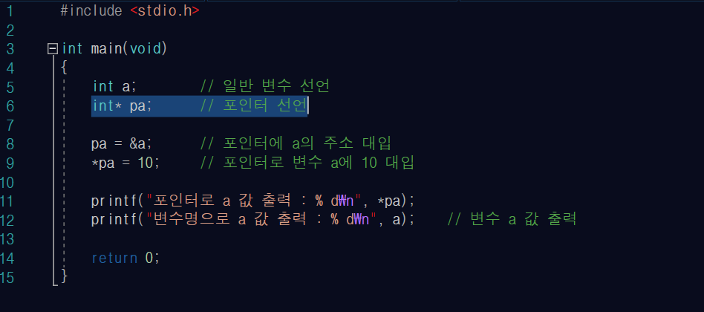
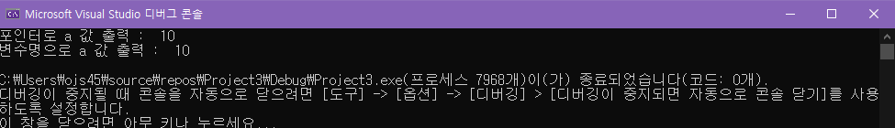
포인터 선언 *

Slide 6
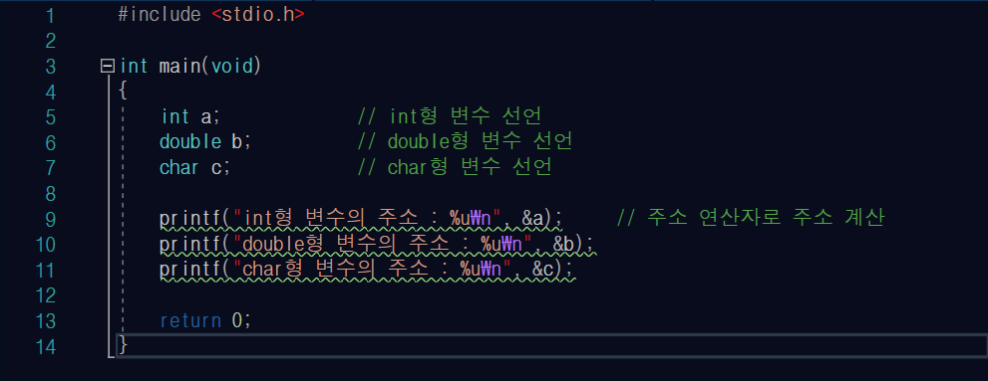
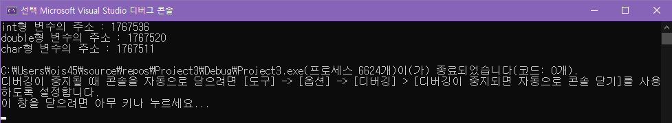
포인터 주소 &
int a;
printf(“%u\n“, &a);
실제 컴퓨터에 int a가 할당된 주소 값 출력
& 연산자를 통해 변수의 주소를 확인 할 수 있다.

Slide 7
값의 의한 호출
Call by value > 값의 의한 호출
장점: 복사하여 처리하기에 원래 값 보존
단점: 복사하기 때문에 메모리 사용량이 늘어남
Call by reference > 참조의 의한 호출
장점 : 복사하지 않고 직접 참조하기에 속도가 빠르다
단점 : 직점 참조를 하기에 원래 값이 영향을 받는다

Slide 8
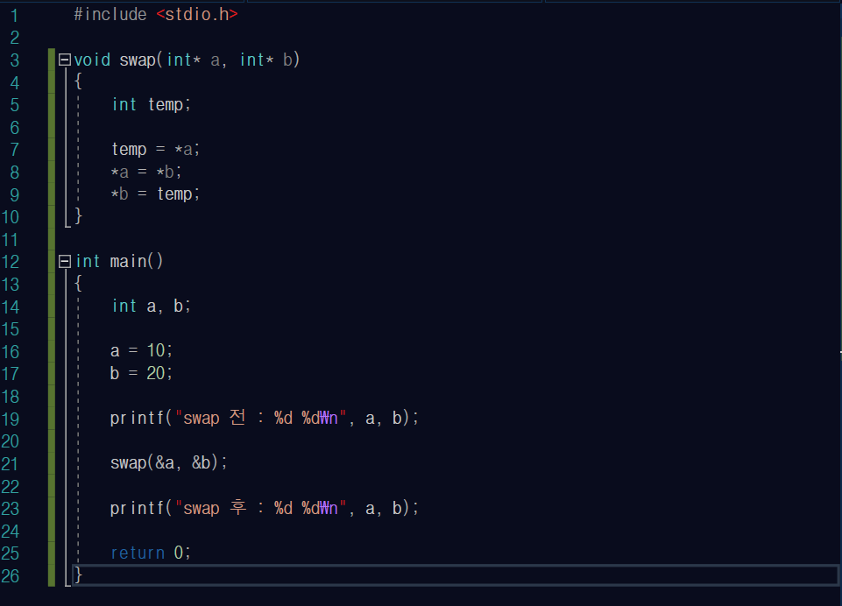
값의 의한 호출
포인터는 Call by reference이기에 주소에 할당된 값을 바꾸게 되면 변수의 값이 바뀐다.
포인터를 사용

Slide 9
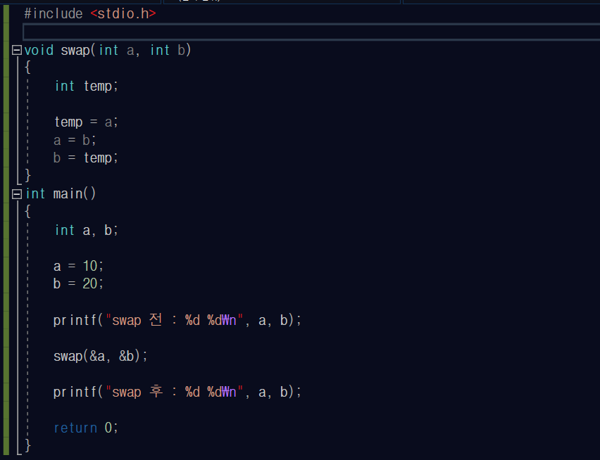
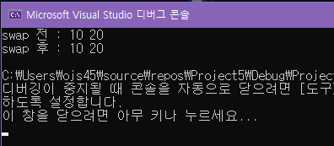
값의 의한 호출
temp라는 변수는 메서드가 실행된 후 사라지기 때문에 값이 변하지 않는다
포인터를 미사용

Slide 10
질문?
질문 다른 팀원에게 넘깁니다

